Slide 1
Её звали «Чайкой»

Slide 2
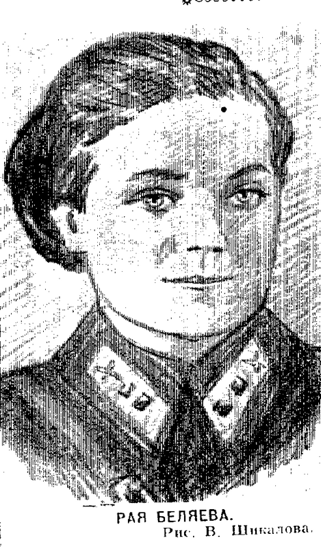
Раиса Васильевна
Беляева
Родилась
12 сентября 1912 года
в Зуевке в семье рабочего железнодорожного транспорта

Slide 3
Рая с мамой Верой Васильевной и братом Петей. Фото 1931 года

Slide 4
Семья Беляевых
Рая (справа) с сестрой Анной и братом Петей.
Фото 1934 года
Рая с братом Николаем

Slide 5
Зуевская железнодорожная школа № 38 Рая Беляева окончила семилетку в 1928 году

Slide 6
По окончании семилетки Рая поступила в кожевенно-механический техникум в городе Кирове.

Slide 7
1930 год
Рая Беляева (сидит справа)
с подругами по техникуму.

Slide 8
На отдыхе в Сочи

Slide 9
В 1931 году Рая Беляева окончила
индустриальный техникум. Прошла
учёбу в аэроклубе. Работала
инструктором аэроклуба имени
Чкалова.

Slide 10
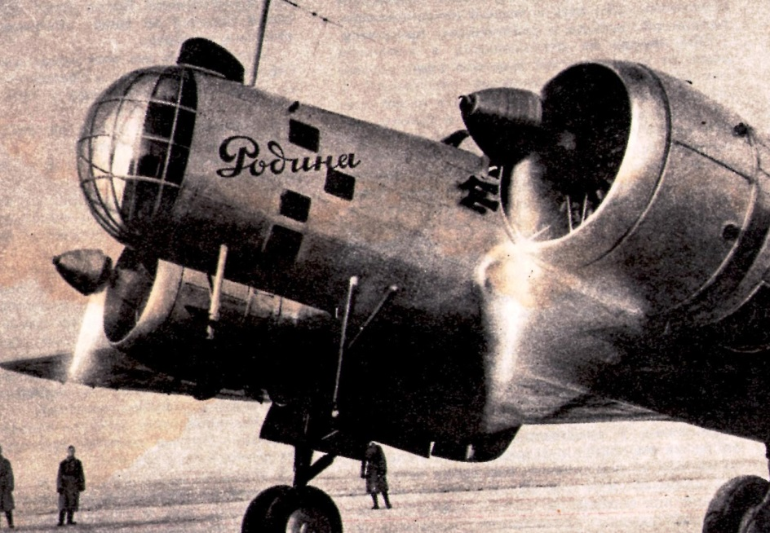
В ноябре 1941 года Беляева добровольно пошла в Красную армию и стала одним из организаторов женского истребительного авиаполка, а позднее командиром 2 эскадрильи 586 –го истребительного полка.

Slide 11
Служила в легендарной авиационной дивизии, которой командовала Герой Совестского Союза М.М. Раскова

Slide 12
Рая летала на боевом самолёте –
истребителе «Як-3». Её позывной был
«Чайка». Строгий комэск, талантливая
лётчица, чуткий, душевный друг,
душа коллектива. Такой знали
Раю в полку.

Slide 13
Командир 2-й эскадрильи 586-го истребительного полка старший лейтенант Беляева Раиса Васильевна.

Slide 14
Рая Беляева (вторая слева) и её боевые подруги
За полтора года работы командиром, эскадрилья Беляевой выросла в боевую
единицу с высокой боеготовностью. Девушки, пришедшие в армию в
большинстве без специальной подготовки и боевого опыта, выросли в отличных лётчиков, механиков и специалистов.

Slide 15
Эвакуация детей из Сталинграда
Р ая Беляева сражалась на Сталинградском и Воронежском фронтах.
Имела 33 боевых вылета.

Slide 16
Находясь на Сталинградском фронте 22 февраля 1943 года была представлена к награде орденом Красного Знамени.

Slide 17
Характеристика Беляевой к Ордену Красной Звезды :
"Товарищ Беляева участница Великой Отечественной войны в системе ПВО города Саратова и на Сталинградском фронте.
В последнем групповом бою сбила самолёт противника Ме-109. Имеет 33 боевых вылета. Техника пилотирования отличная. Летает смело и уверенно. В сложных метеоусловиях не теряется.
Много работает над сплочением эскадрильи и воспитанием молодого женского лётного состава, развивая в нём смелость и мужество. Её эскадрилья является ведущей в полку по учебной подготовке и боевой работе".

Slide 18
19 июля 1943 года командир 2-й эскадрильи 586 – го истребительного полка старший лейтенант Раиса Васильевна Беляева погибла в воздушном бою в небе над городом Воронежем.

Slide 19
Памятник советским воинам – освободителям в городе Воронеже находится рядом с братской могилой, где похоронена Раиса Васильевна Беляева.

Slide 20
Одна из новых улиц возрожденного Воронежа носит имя нашей отважной землячки – бесстрашной летчицы –
Раисы Васильевны Беляевой.

Slide 21
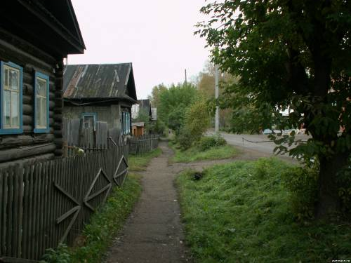
В Зуевке именем Раи Беляева названа улица (переименована
из улицы Свободы в 1969 году). Здесь стоял дом (№27),
где она родилась,здесь прошло ее детство.

Slide 22
Презентация подготовлена по материалам зуевского
краеведческого музея и краеведческого сектора ЦБ
Елькиной Н.Г.

